Slide 1

Aula 1 – Algoritmos, Introdução à Lógica de Programação e Tipos de Dados
Desvendando o Mundo da Programação

Slide 2

Por Que Esta Aula é Essencial?
Esta aula é o seu primeiro passo para desvendar o universo da programação. Você aprenderá a pensar como um computador, organizando ideias e criando soluções para problemas do dia a dia.
Desenvolver a lógica de programação é uma habilidade fundamental que transcende o código, sendo útil em diversas áreas da sua vida.

Slide 3
Nossos Objetivos de Aprendizagem
1
2
Compreender Algoritmos
Explorar Lógica de Programação
Desvendar o conceito de algoritmos como sequências de passos lógicos para resolver problemas, e entender sua importância no mundo da computação.
Introduzir os conceitos básicos de lógica de programação, a espinha dorsal de qualquer código.

Slide 4
O que Mais Vamos Aprender?
Introdução ao Python
Variáveis e Operadores
Tipos de Dados
Conhecer a linguagem Python e seu ambiente de desenvolvimento amigável para iniciantes.
Entender como usar variáveis e operadores básicos para manipular dados.
Identificar os diferentes tipos de dados em programação.

Slide 5
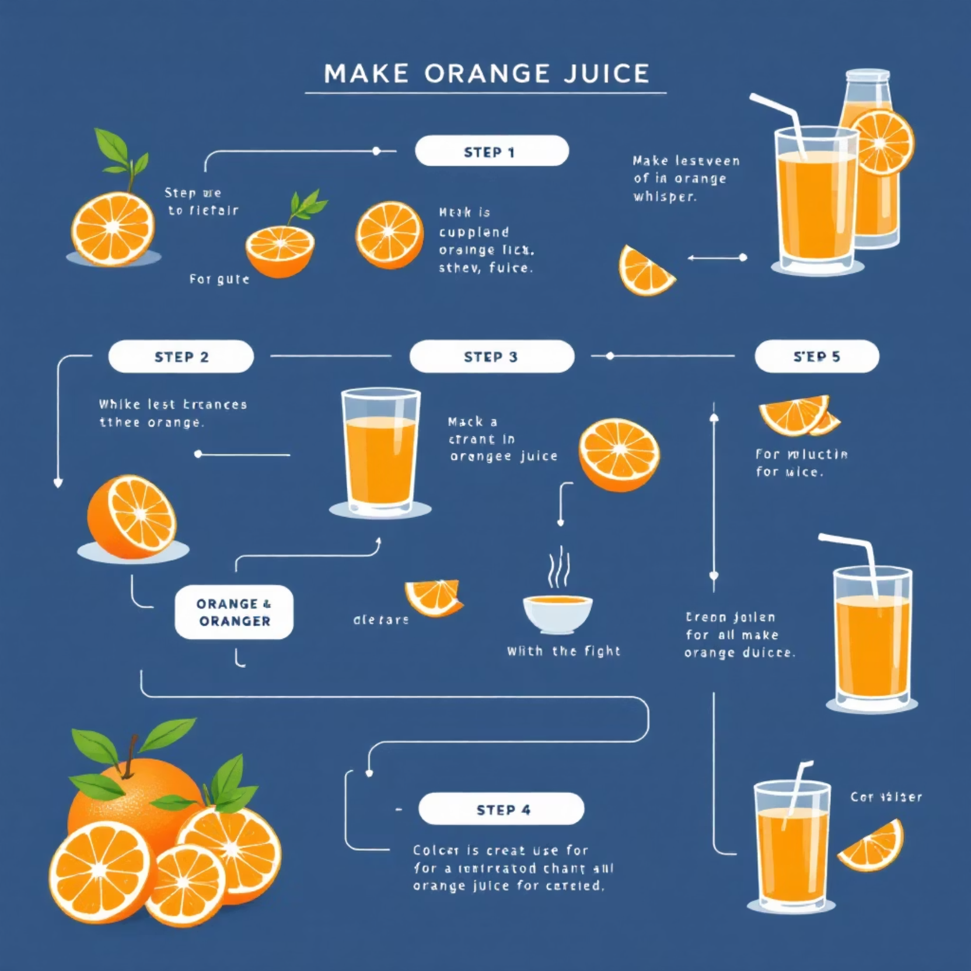
O Coração da Programação: Algoritmos
O que é um Algoritmo?
Um algoritmo é uma sequência finita de instruções bem definidas e não ambíguas, utilizadas para resolver um problema ou realizar uma tarefa. Pense nele como uma receita de bolo!
Atividade prática: Vamos criar um algoritmo para fazer um suco de laranja.
1. Pegar laranjas.
2. Cortar laranjas ao meio.
3. Espremer as laranjas.
4. Coar o suco.
5. Servir.

Slide 6
Construindo a Lógica: Mais Desafios!
Algoritmos Complexos
Lógica de Programação
Agora, um desafio maior: crie um algoritmo para montar um móvel. Pense em cada detalhe, cada parafuso, cada instrução.
É a base para organizar os passos do seu algoritmo. Sem ela, o computador não entende o que fazer. Ela define a sequência, as decisões e as repetições que o programa deve seguir.

Slide 7

Python: Seus Primeiros Passos no Código
Sintaxe Básica
Vamos dar nossos primeiros passos em Python, uma linguagem de programação simples e poderosa. Praticaremos na IDE (Ambiente de Desenvolvimento Integrado) para ver o código em ação. Iremos utilizer o VScode.
Variáveis e Constantes
Aprenda a armazenar informações usando variáveis para organizar seus dados.

Slide 8



Dominando os Dados e Operações
Tipos de Dados Primitivos
Entrada e Saída
Operadores
Inteiros (números sem casas decimais)
Floats (números com casas decimais)
Strings (textos)
Booleanos (Verdadeiro/Falso).
Como usar input() para receber dados do usuário e print() para exibir informações.
Descubra como os operadores aritméticos (soma, subtração) e relacionais (maior que, igual a) funcionam.

Slide 9
Dominando os Dados e Operações
Tipos de Dados Primitivos
Inteiros (int) - 1, 2, 3, 4, 5, 6, 7, 8, 9, 10
Floats (float) - 1.1, 2.5, 3.4, 50.10, 22.30, 9.99
Strings (str) - “Olá mundo”, “Nome”, “22”, 5.5”
Booleanos (bool) - True, False

Slide 10
Dominando os Dados e Operações
Entrada e Saída
nome = str(input(“Digite seu nome aqui”)
print(nome) # Saída: “Nome digitado”
print(“nome”) # Saída: “nome”

Slide 11

Dominando os Dados e Operações
Interação com o Usuário
Crie um programa que solicite o nome e a idade do usuário. Em seguida, exiba uma mensagem personalizada como: "Olá, {Nome}! Você tem {Idade} anos."
Use input() para obter dados.
Use f-strings para formatação.

Slide 12
Operadores em Python
Python oferece uma vasta gama de operadores para manipular dados. Compreender seu funcionamento é fundamental para escrever códigos eficientes e legíveis.
Operadores Aritméticos
Operadores Lógicos
Adição (+): Soma dois operandos.
and (E): Retorna True se ambas as condições forem verdadeiras.
Subtração (-): Subtrai o operando da direita pelo esquerdo.
or (OU): Retorna True se pelo menos uma das condições for verdadeira.
Multiplicação (*): Multiplica dois operandos.
Divisão (/): Divide o operando da esquerda pelo da direita (sempre retorna float).
not (NÃO): Inverte o valor booleano da condição.
Operadores de Comparação
Divisão Inteira (//): Retorna o quociente da divisão, removendo a parte fracionária.
Igual a (==): Verifica se dois valores são iguais.
Módulo (%): Retorna o resto da divisão.
Diferente de (!=): Verifica se dois valores são diferentes.
Exponenciação (**): Eleva o operando da esquerda à potência do da direita.
Maior que (>): Verifica se o valor da esquerda é maior.
Menor que (<): Verifica se o valor da esquerda é menor.
Maior ou igual a (>=): Verifica se é maior ou igual.
Menor ou igual a (<=): Verifica se é menor ou igual.

Slide 13

Booleanos: O Sim e o Não dos Computadores
Como o Computador Entende?
Para o computador, Verdadeiro (True) é 1 e Falso (False) é 0 em seu nível mais básico de lógica.
Conversão Automática
Python converte valores para booleanos automaticamente:
0, aspas vazias "", listas vazias [], None resultam em False.
Qualquer outro valor resulta em True.

Slide 14
Testando a Lógica Booleana na Prática!
Exemplos Práticos
print(bool(0)) # Saída: False
print(bool(1)) # Saída: True
print(bool("")) # Saída: False
print(bool("abc")) # Saída: True
print(bool([])) # Saída: False
print(bool([1, 2])) # Saída: True
Esses exemplos mostram como Python lida com a conversão de tipos para valores booleanos, o que é crucial para tomada de decisões em seu código.
Lembre-se: em programação, tudo se resume a True ou False para o computador!

Slide 15
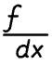


Mãos na Massa: Exercícios Práticos
A melhor forma de aprender é praticando! Estes exercícios são desenhados para consolidar seu conhecimento em variáveis, operadores e tipos de dados em Python.
Interação com o Usuário
Cálculo de Área
Crie um programa que solicite o nome e a idade do usuário. Em seguida, exiba uma mensagem personalizada como: "Olá, {Nome}! Você tem {Idade} anos."
Desenvolva um programa que peça ao usuário o comprimento e a largura de um retângulo. Calcule e exiba a área.
Use input() para obter dados.
Converta entradas para números (int() ou float()).
Use f-strings para formatação.
Utilize o operador de multiplicação.
Conversor de Moedas
Verificador de Par/Ímpar
Crie um programa que converta um valor em Reais (BRL) para Dólares Americanos (USD). Peça a cotação do dólar e o valor em Reais.
Escreva um programa que solicite um número inteiro e diga se ele é par ou ímpar.
Atenção aos tipos de dados para a divisão.
Utilize o operador de módulo (%).
Formate a saída para duas casas decimais.
Implemente lógica condicional (se/senão).

